Slide 1


Slide 2




СТРАНА ЗНАНИЙ

Slide 3

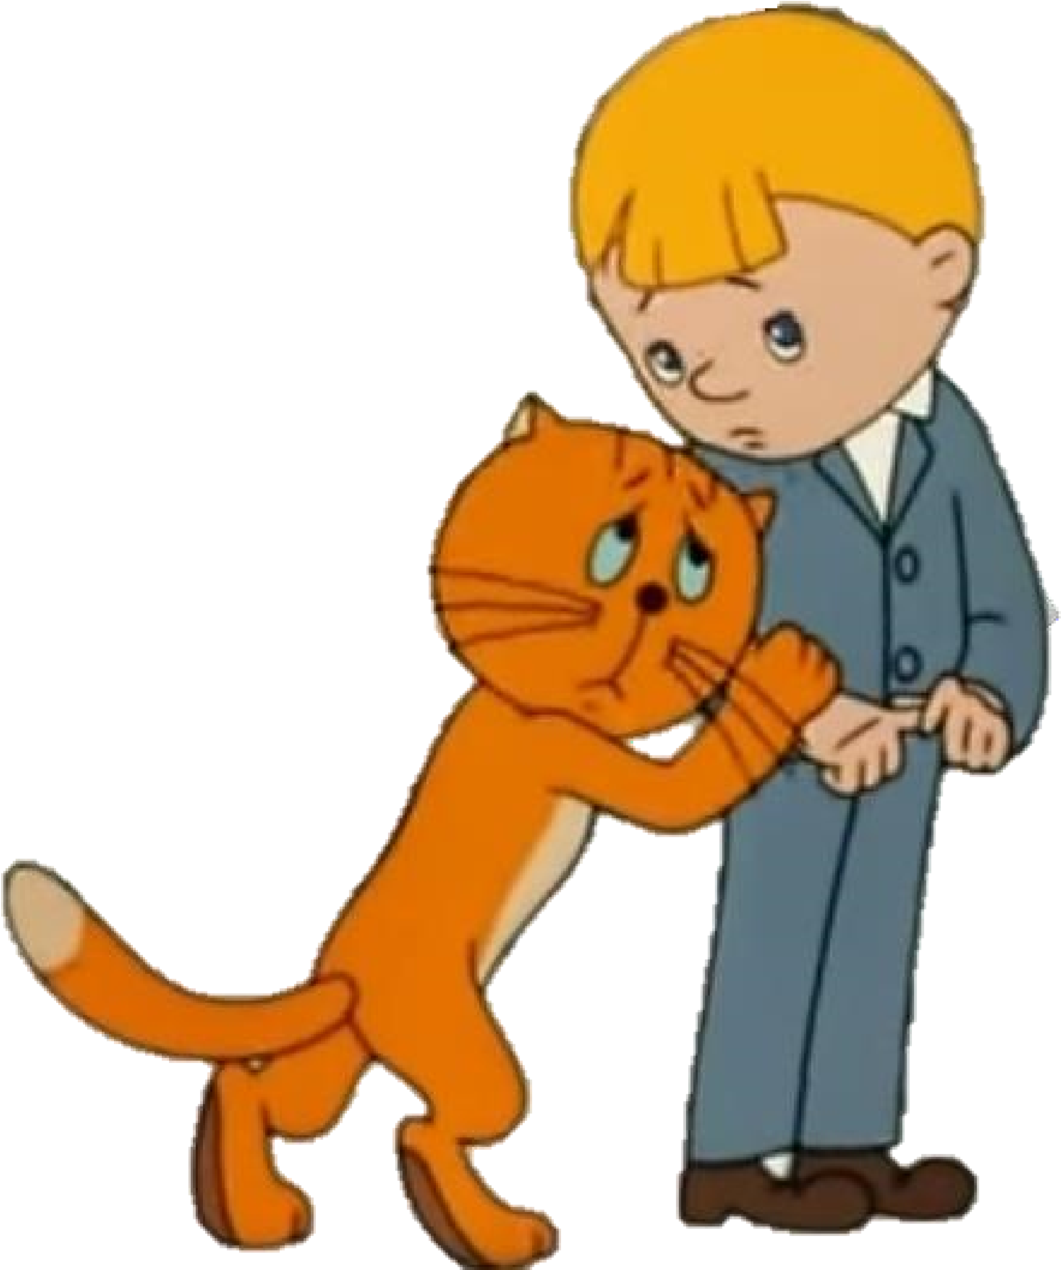
ВАМ ПИСЬМО!
ПОМОГИТЕ!
Я ПОПАЛ В СТРАНУ НЕВЫУЧЕННЫХ УРОКОВ И НЕ МОГУ НАЙТИ ДОРОГУ К ШКОЛЕ!

Slide 4
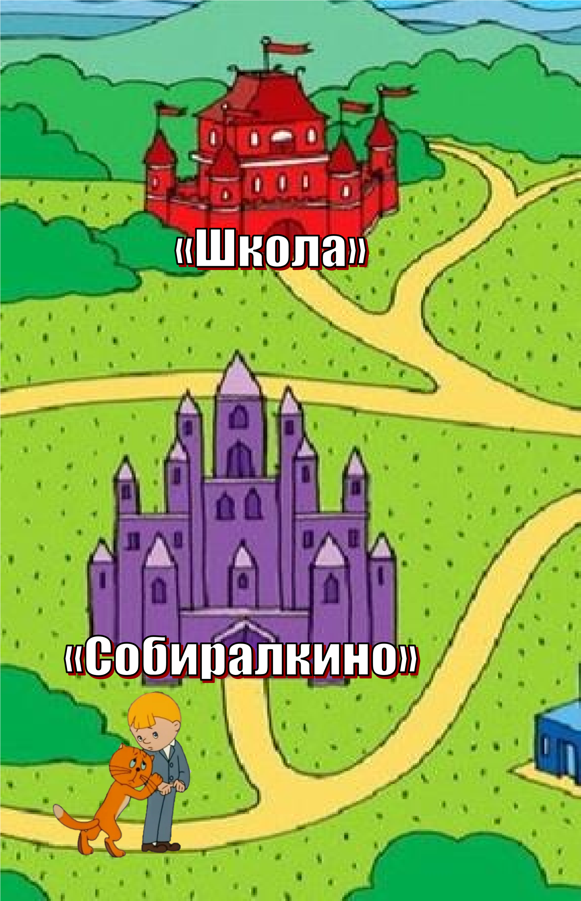

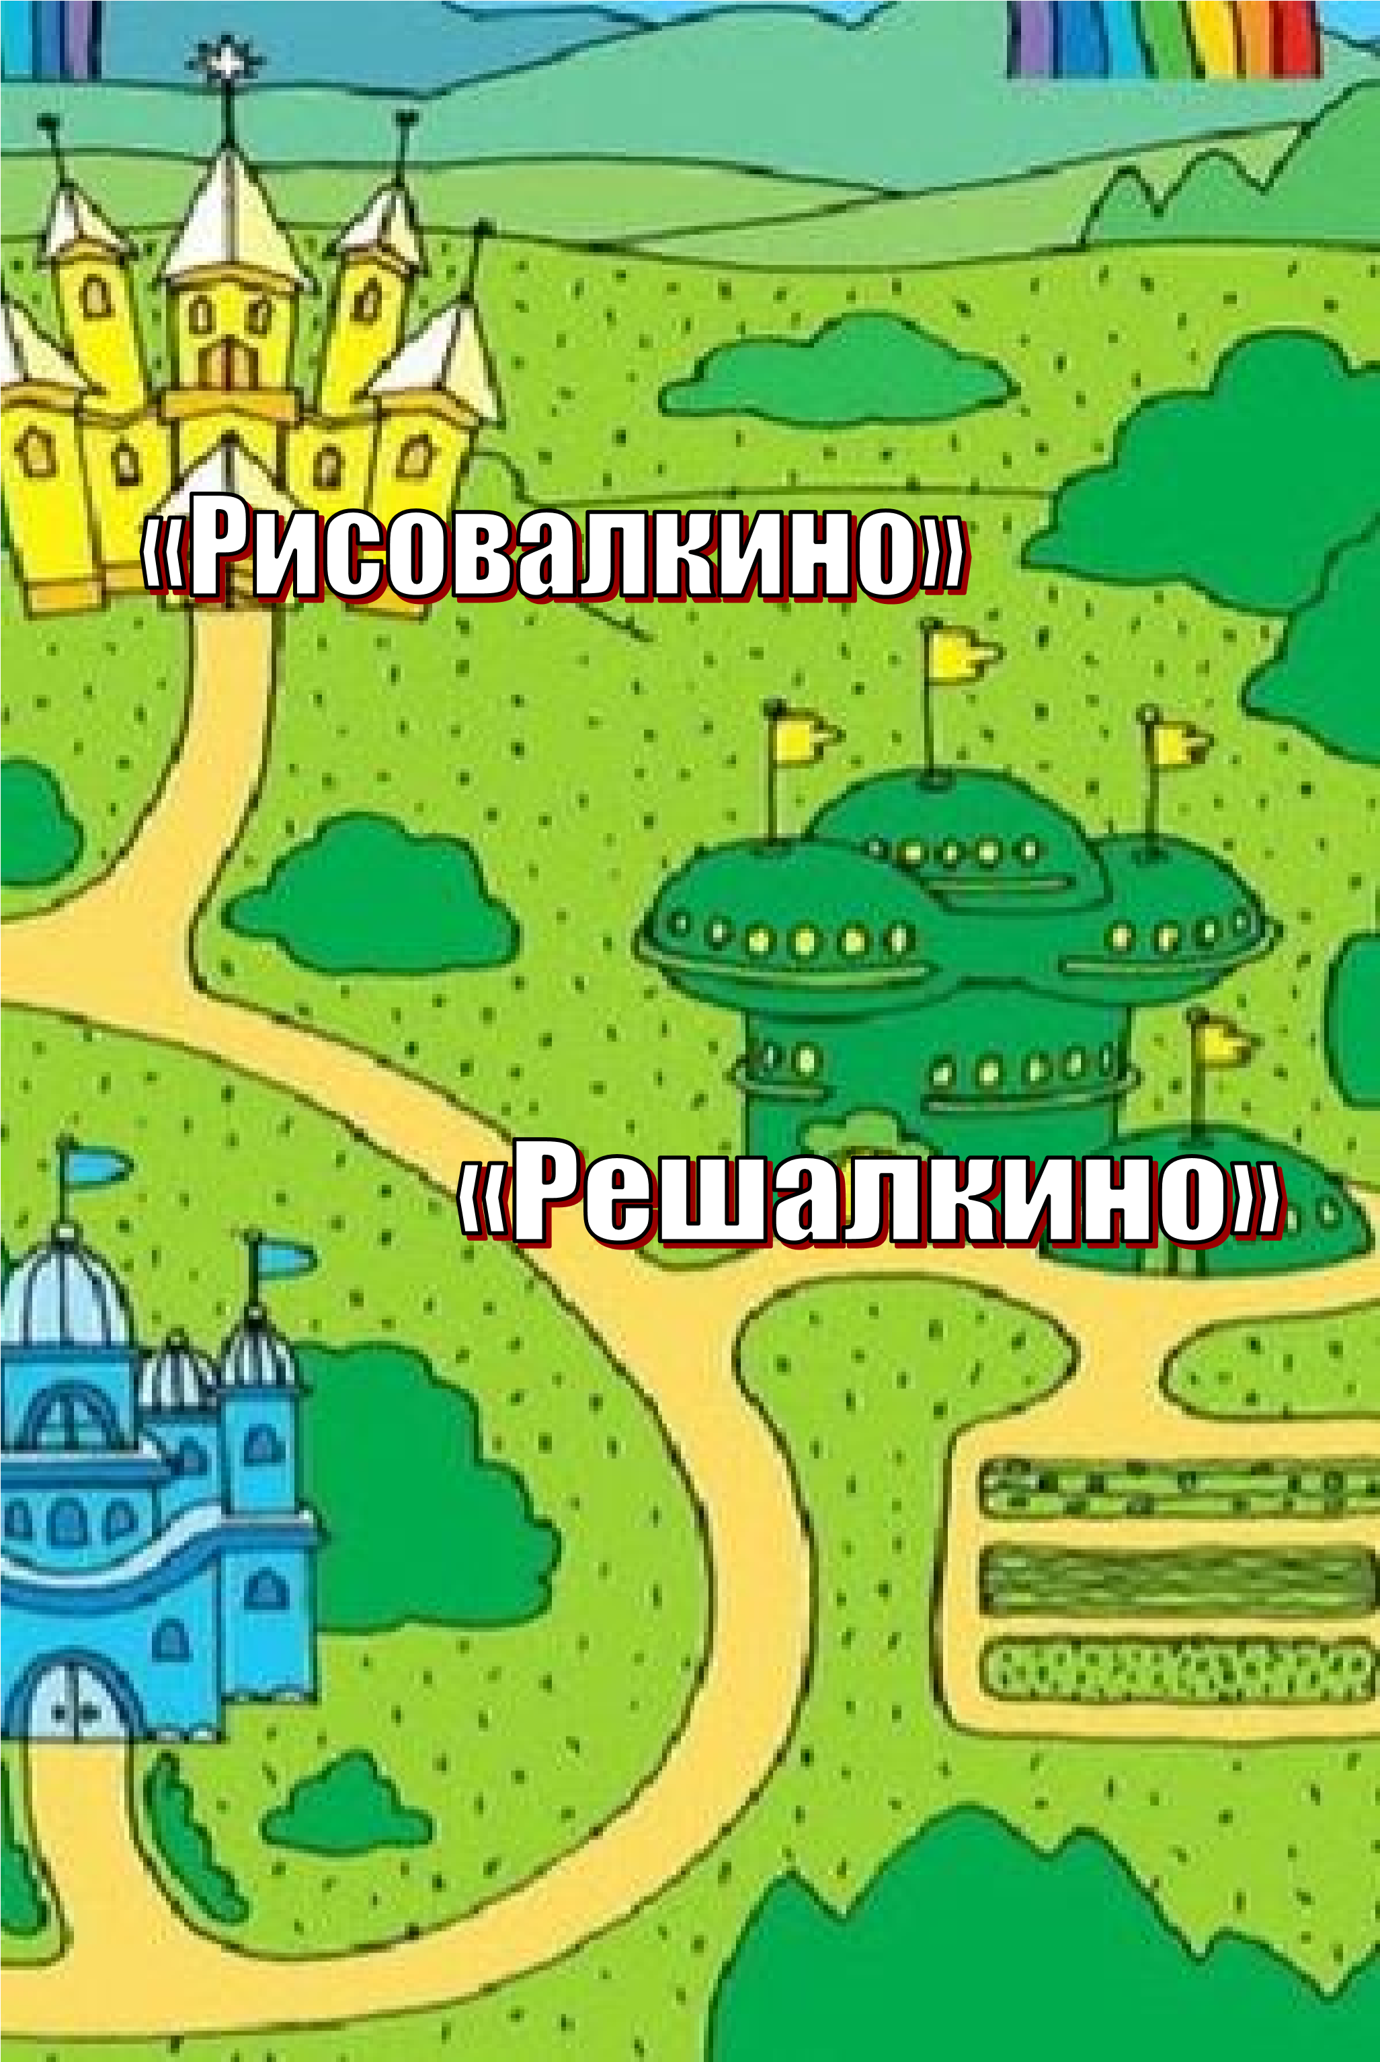

Slide 5


6+5
9+8
МОЛОДЕЦ!
12-6
11-4
7+7
7
17
6
14
11

Slide 6
МОЛОДЕЦ!
14-9
12-8
8+4
8+7
9+9
18
5
12
4
15

Slide 7

ЗАМОК ХУДОЖНИКА

Slide 8

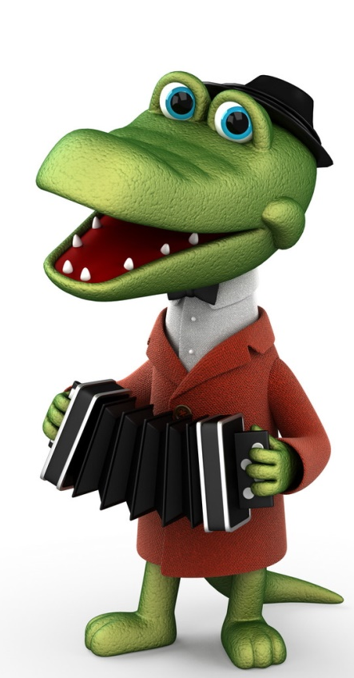
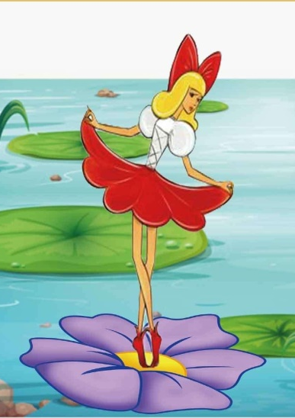



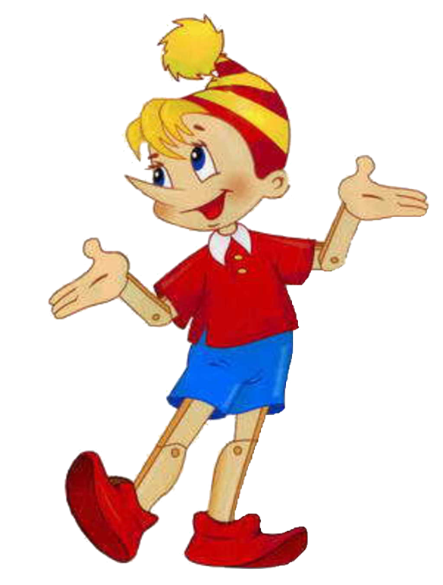

БИБЛИОТЕКА

Slide 9
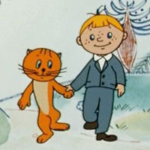
Ура! Мы вернулись!

Slide 10
Правила школьника
Вставайте дружно каждый раз, когда учитель на урок к вам входит в класс.
Ответить хочешь – не шуми, а только руку подними.
Учитель спросит – надо встать, а сесть позволит – сядь.
Парта – это не кровать и нельзя на ней лежать.
Ты сиди за партой стройно и веди себя достойно.

Slide 11


Slide 12


